Slide 1
ПРОФИЛАКТИЧЕСКИЕ МЕДИЦИНСКИЕ ОСМОТРЫ В ЦЕЛЯХ РАННЕГО ВЫЯВЛЕНИЯ НЕЗАКОННОГО ПОТРЕБЛЕНИЯ НАРКОТИЧЕСКИХ СРЕДСТВ И ПСИХОТРОПНЫХ ВЕЩЕСТВ

Slide 2
Порядок осмотров утвержден приказом МИНЗДРАВА РФ
МИНИСТЕРСТВО ЗДРАВООХРАНЕНИЯ РОССИЙСКОЙ ФЕДЕРАЦИИ
ПРИКАЗ
от 6 октября 2014 г. N 581н
О ПОРЯДКЕ
ПРОВЕДЕНИЯ ПРОФИЛАКТИЧЕСКИХ МЕДИЦИНСКИХ ОСМОТРОВ
ОБУЧАЮЩИХСЯ В ОБЩЕОБРАЗОВАТЕЛЬНЫХ ОРГАНИЗАЦИЯХ
И ПРОФЕССИОНАЛЬНЫХ ОБРАЗОВАТЕЛЬНЫХ ОРГАНИЗАЦИЯХ,
А ТАКЖЕ ОБРАЗОВАТЕЛЬНЫХ ОРГАНИЗАЦИЯХ ВЫСШЕГО ОБРАЗОВАНИЯ
В ЦЕЛЯХ РАННЕГО ВЫЯВЛЕНИЯ НЕЗАКОННОГО ПОТРЕБЛЕНИЯ
НАРКОТИЧЕСКИХ СРЕДСТВ И ПСИХОТРОПНЫХ ВЕЩЕСТВ

Slide 3
Профилактических медицинские осмотры обучающихся
1. Проводятся ЕЖЕГОДНО
2. В ОБРАЗОВАТЕЛЬНЫХ ОРГАНИЗАЦИЯХ
-общеобразовательных
-в профессиональных
-в образ.организациях высшего образования
В ЦЕЛЯХ
раннего выявления незаконного потребления наркотических средств и психотропных веществ).

Slide 4
Профилактические медицинские осмотры
проводятся при наличии
ИНФОРМИРОВАННОГО
ДОБРОВОЛЬНОГО СОГЛАСИЯ
В ПИСЬМЕННОЙ ФОРМЕ
(ОБУЧАЮЩЕГОСЯ, достигшего возраста пятнадцати лет,
Либо
информированного добровольного согласия в письменной форме ОДНОГО ИЗ РОДИТЕЛЕЙ или иного законного представителя обучающегося, не достигшего возраста пятнадцати лет)

Slide 5
Профилактические медицинские осмотры ПРОВОДЯТСЯ
ВРАЧОМ ПСИХИАТРОМ-НАРКОЛОГОМ

Slide 6
Профилактический медицинский осмотр проводится в медицинской организации в 4 этапа:
I ЭТАП –
ПРОФИЛАКТИЧЕСКАЯ ИНФОРМАЦИОННО-РАЗЪЯСНИТЕЛЬНАЯ БЕСЕДА
с обучающимся по вопросам незаконного потребления наркотических средств и психотропных веществ,
СБОР анамнестических СВЕДЕНИЙ и сведений о принимаемых по назначению врача наркотических и психотропных лекарственных препаратах,
а ТАКЖЕ МЕДИЦИНСКИЙ ОСМОТР, ПРОВОДИМЫЙ ВРАЧОМ - ПСИХИАТРОМ-НАРКОЛОГОМ и включающий исследование кожных покровов, поверхностных лимфатических узлов, видимых слизистых оболочек, перкуссию и пальпацию участков тела (органов), внешний осмотр и ощупывание костей, суставов и поверхностно расположенных кровеносных сосудов, аускультацию органов дыхания, сердца и магистральных сосудов, измерение артериального давления, частоты дыхания и пульса, исследование вестибулярных функций;

Slide 7
II ЭТАП - ПРЕДВАРИТЕЛЬНЫЕ ХИМИКО-ТОКСИКОЛОГИЧЕСКИЕ ИССЛЕДОВАНИЯ (далее - предварительные ХТИ), направленные на получение доказательных результатов выявления в образцах биологических жидкостей человека наркотических средств и психотропных веществ;
III ЭТАП - ПОДТВЕРЖДАЮЩИЕ ХИМИКО-ТОКСИКОЛОГИЧЕСКИЕ ИССЛЕДОВАНИЯ (далее - подтверждающие ХТИ), направленные на идентификацию в образцах биологических жидкостей человека наркотических средств, психотропных и иных токсических веществ (их метаболитов);
IV ЭТАП - РАЗЪЯСНЕНИЕ ОБУЧАЮЩЕМУСЯ, достигшему возраста пятнадцати лет, либо одному из родителей или иному законному представителю обучающегося, не достигшего возраста пятнадцати лет, РЕЗУЛЬТАТОВ ПРОВЕДЕННОГО ПРОФИЛАКТИЧЕСКОГО МЕДИЦИНСКОГО ОСМОТРА.

Slide 8
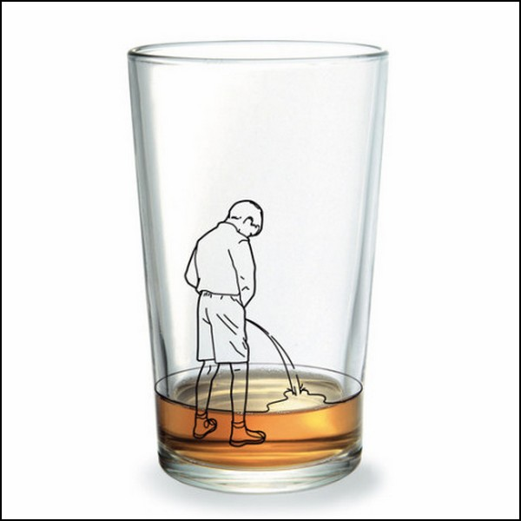
Биологическим объектом
для предварительных
и подтверждающих ХТИ
на наличие наркотических
средств
и психотропных веществ
является МОЧА.

Slide 9
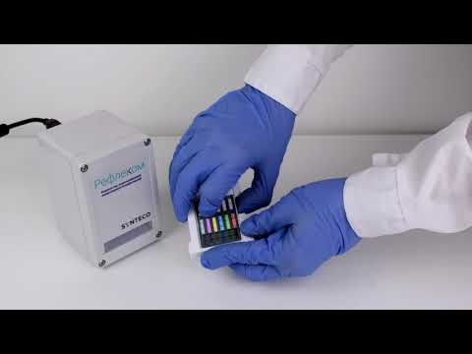
Предварительные ХТИ
В ОБЯЗАТЕЛЬНОМ ПОРЯДКЕ
проводятся на следующие химические вещества, включая их производные, метаболиты и аналоги:
Опиаты,
Каннабиноиды,
фенилалкиламины
(амфетамин, метамфетамин),
синтетические катиноны,
кокаин,
метадон,
бензодиазепины,
барбитураты
и фенциклидин.

Slide 10
При получении отрицательных результатов предварительных ХТИ
профилактический
медицинский осмотр считается
завершенным

Slide 11
В СЛУЧАЕ ВЫЯВЛЕНИЯ
В ОРГАНИЗМЕ
обучающегося
в ходе предварительных ХТИ
наркотических средств и/или психотропных веществ, исследованный при предварительных ХТИ
биологический объект (моча)
направляется в химико-токсикологическую лабораторию для проведения подтверждающего ХТИ

Slide 12
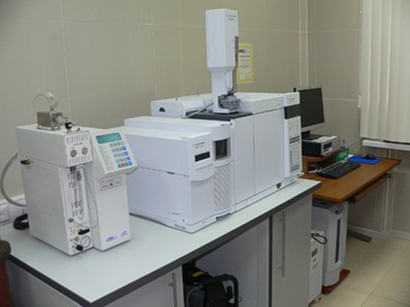
Подтверждающие ХТИ проводятся в химико-токсикологической лаборатории
НАРКОЛОГИЧЕСКОГО ДИСПАНСЕРА
Методом
хроматомасс
-спектрометрии

Slide 13
При получении ОТРИЦАТЕЛЬНЫХ результатов подтверждающих ХТИ
профилактический медицинский осмотр обучающегося
считается
ЗАВЕРШЕННЫМ

Slide 14
ПРИ ПОЛУЧЕНИИ ПОЛОЖИТЕЛЬНЫХ РЕЗУЛЬТАТОВ ПОДТВЕРЖДАЮЩИХ ХТИ
врач - психиатр-нарколог
1. Разъясняет обучающемуся, достигшему возраста пятнадцати лет, либо одному из родителей или иному законному представителю обучающегося, не достигшего возраста пятнадцати лет,
результаты проведенного профилактического медицинского осмотра
2.Направляет в наркологический диспансер на консультацию

Slide 15
РЕЗУЛЬТАТЫ ПРОФИЛАКТИЧЕСКИХ МЕДИЦИНСКИХ ОСМОТРОВ СООБЩАЮТСЯ
ТОЛЬКО обучающемуся, достигшему возраста пятнадцати лет,
либо одному из родителей или иному законному представителю обучающегося, не достигшего возраста пятнадцати лет

Slide 16
Вопросы можно задать
сейчас
или по телефону
53-57-66
БЛАГОДАРЮ
ЗА ВНИМАНИЕ!

